Slide 1
KULTURNÍ CENTRUM
V ROŽNOVĚ POD RADHOŠTĚM
7. 3. 2018

Slide 2
ARCHTEAM
realizace kulturních objektů

Slide 3
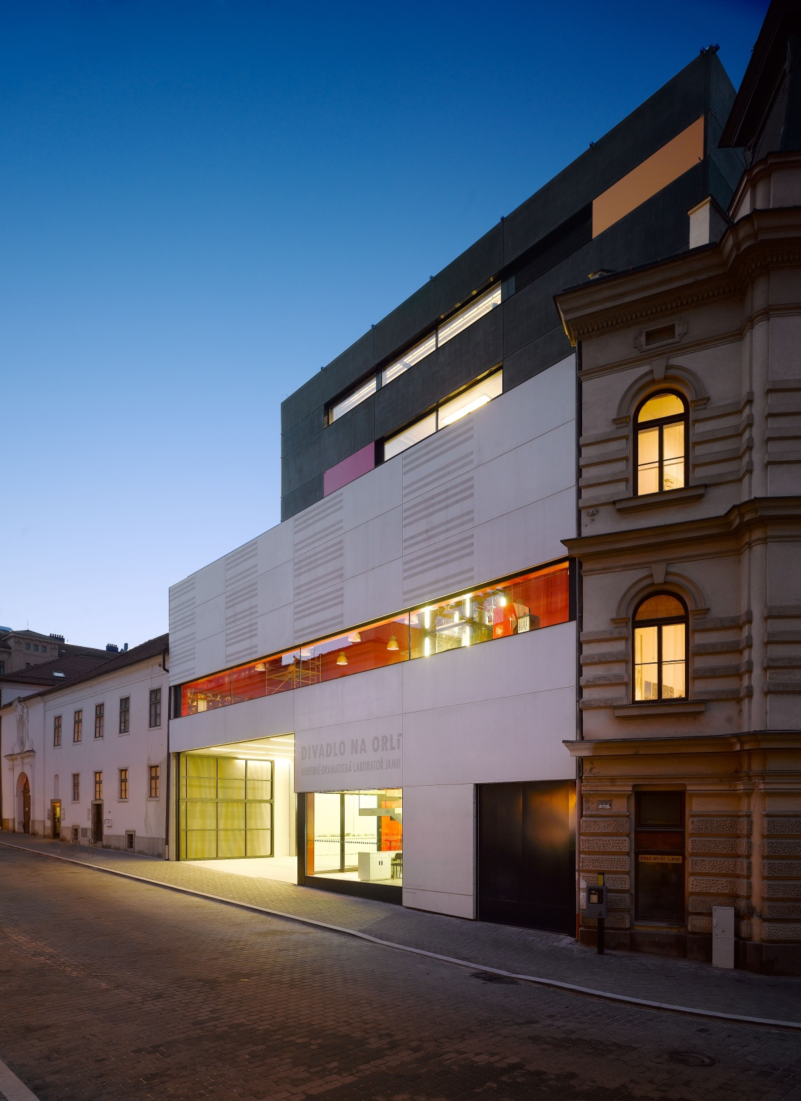

Slide 4
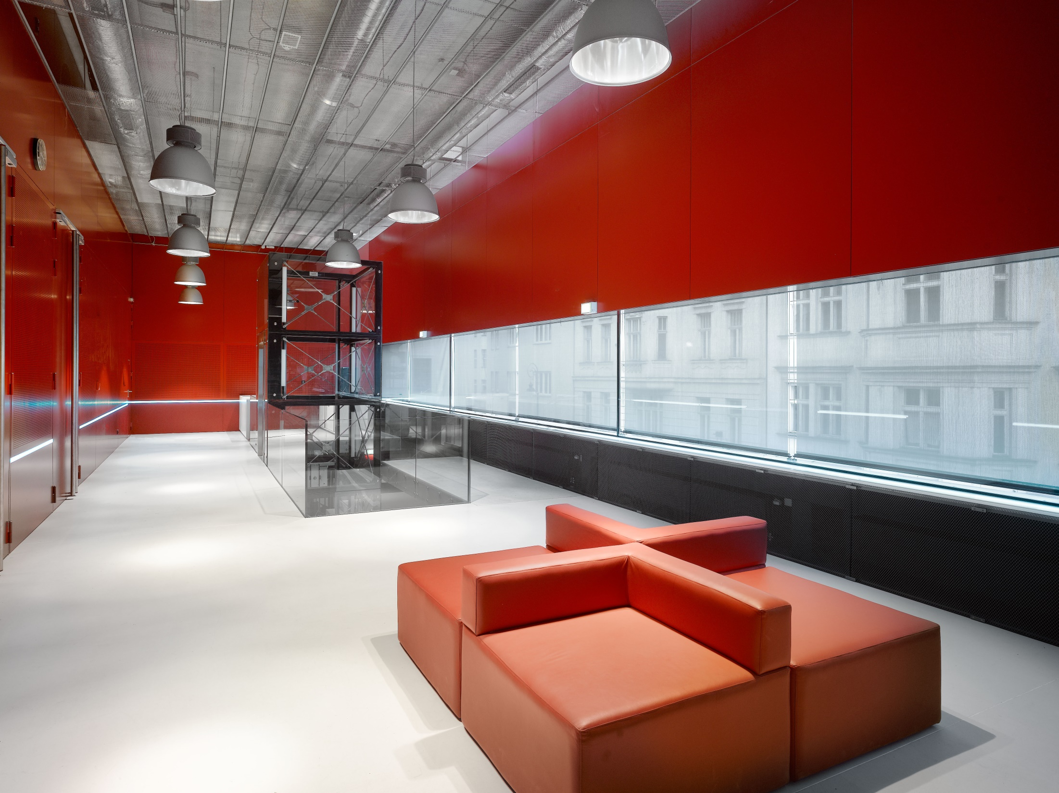

Slide 5
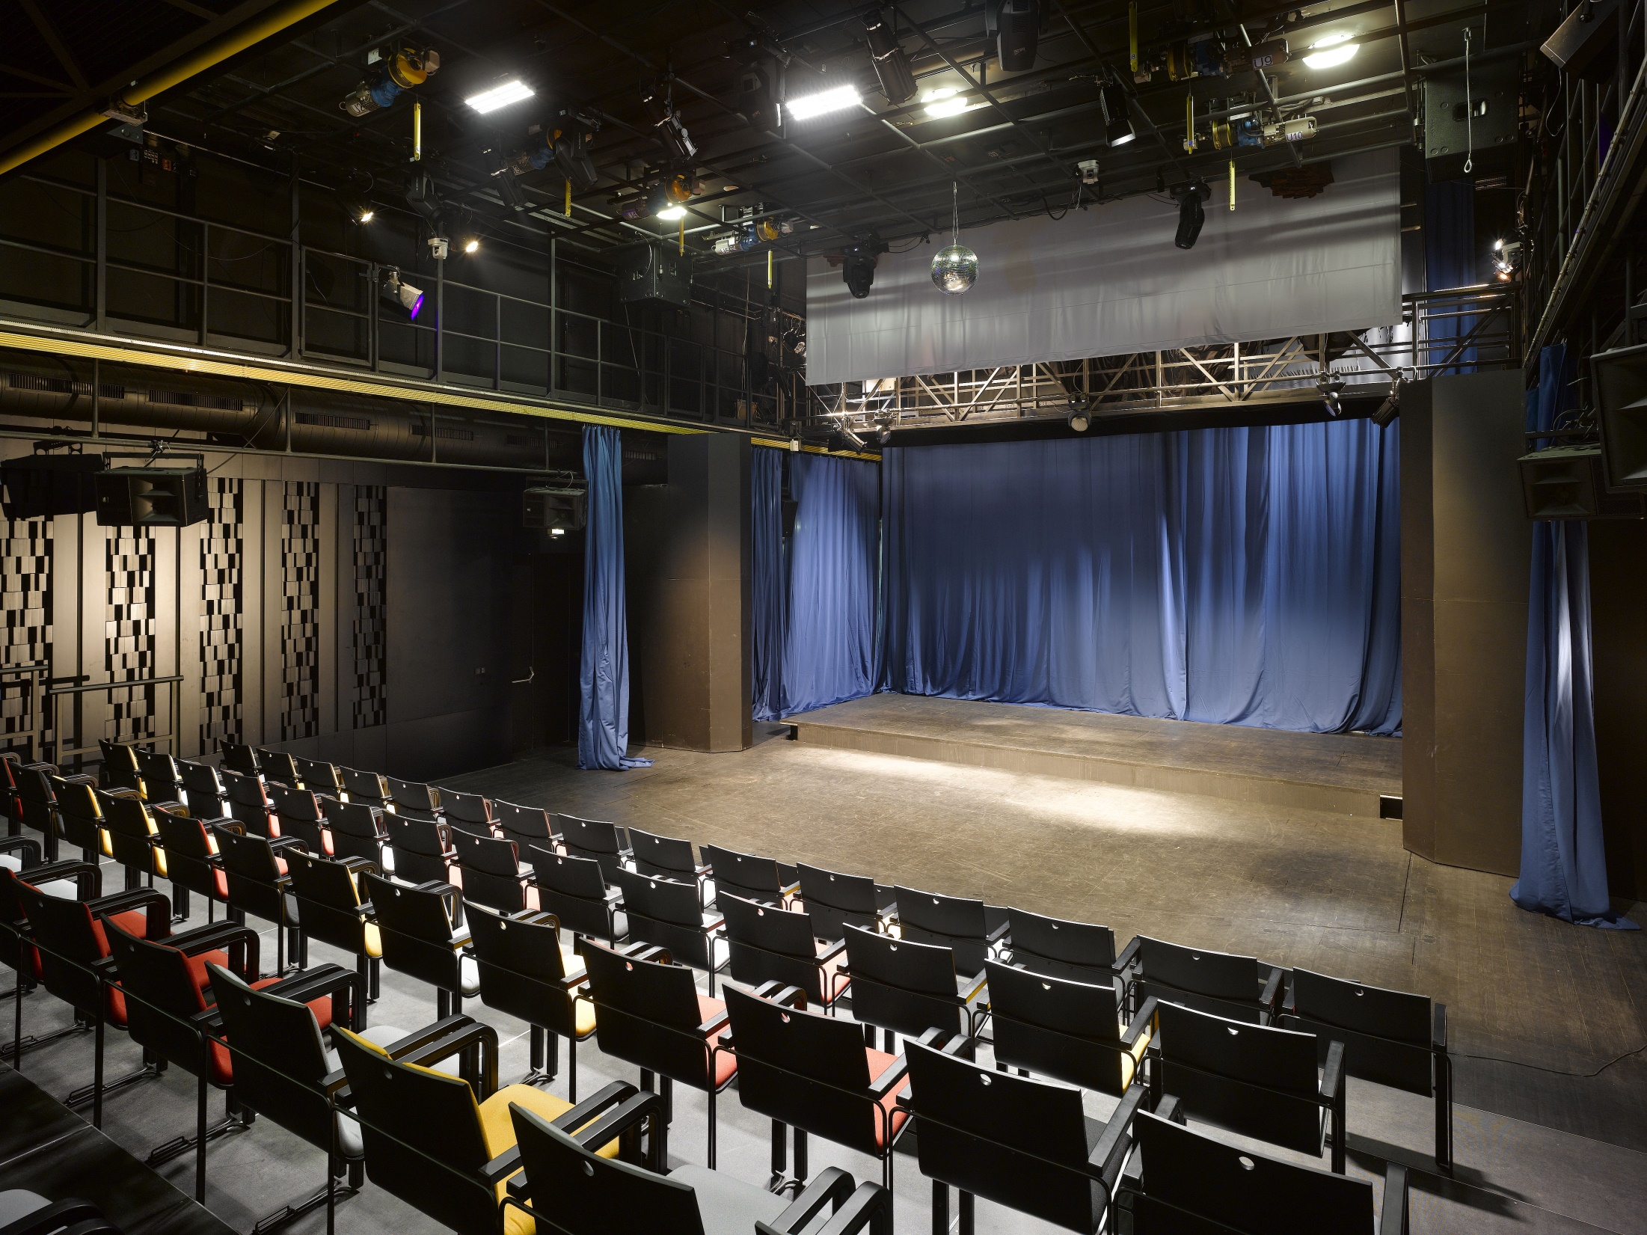

Slide 7
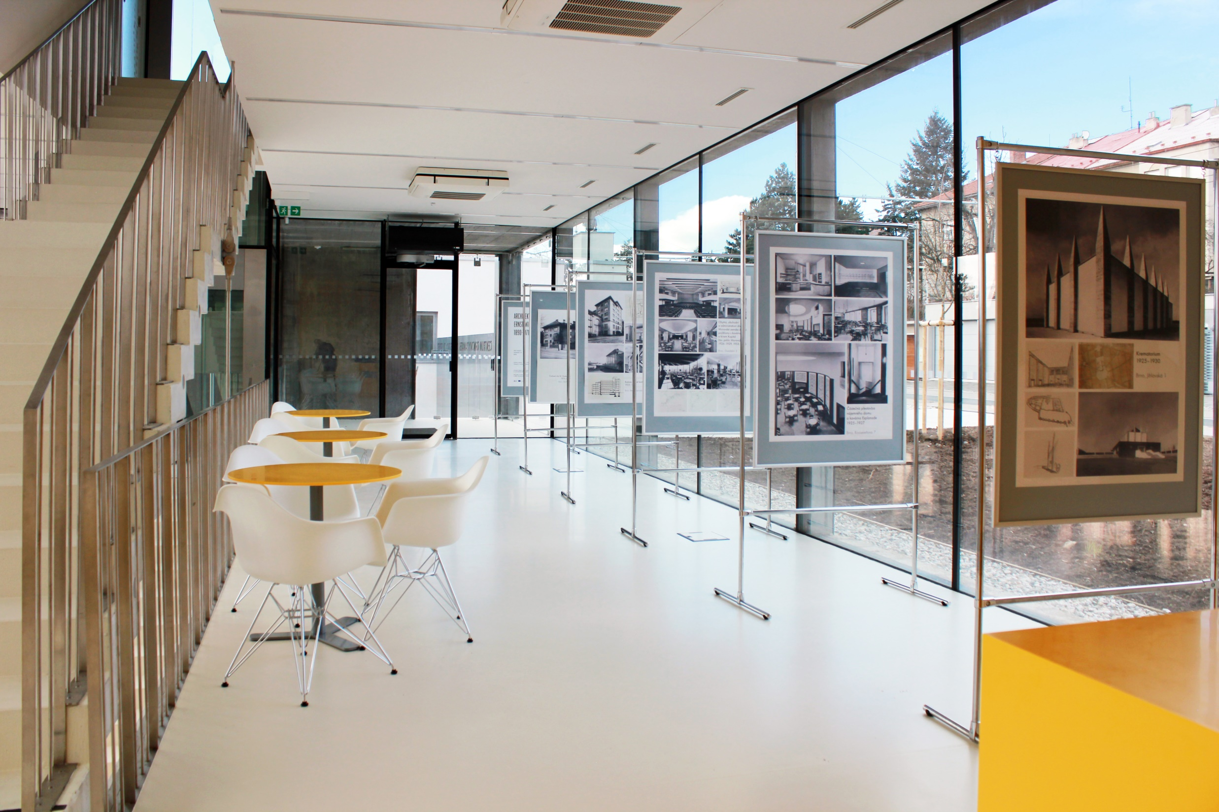

Slide 8
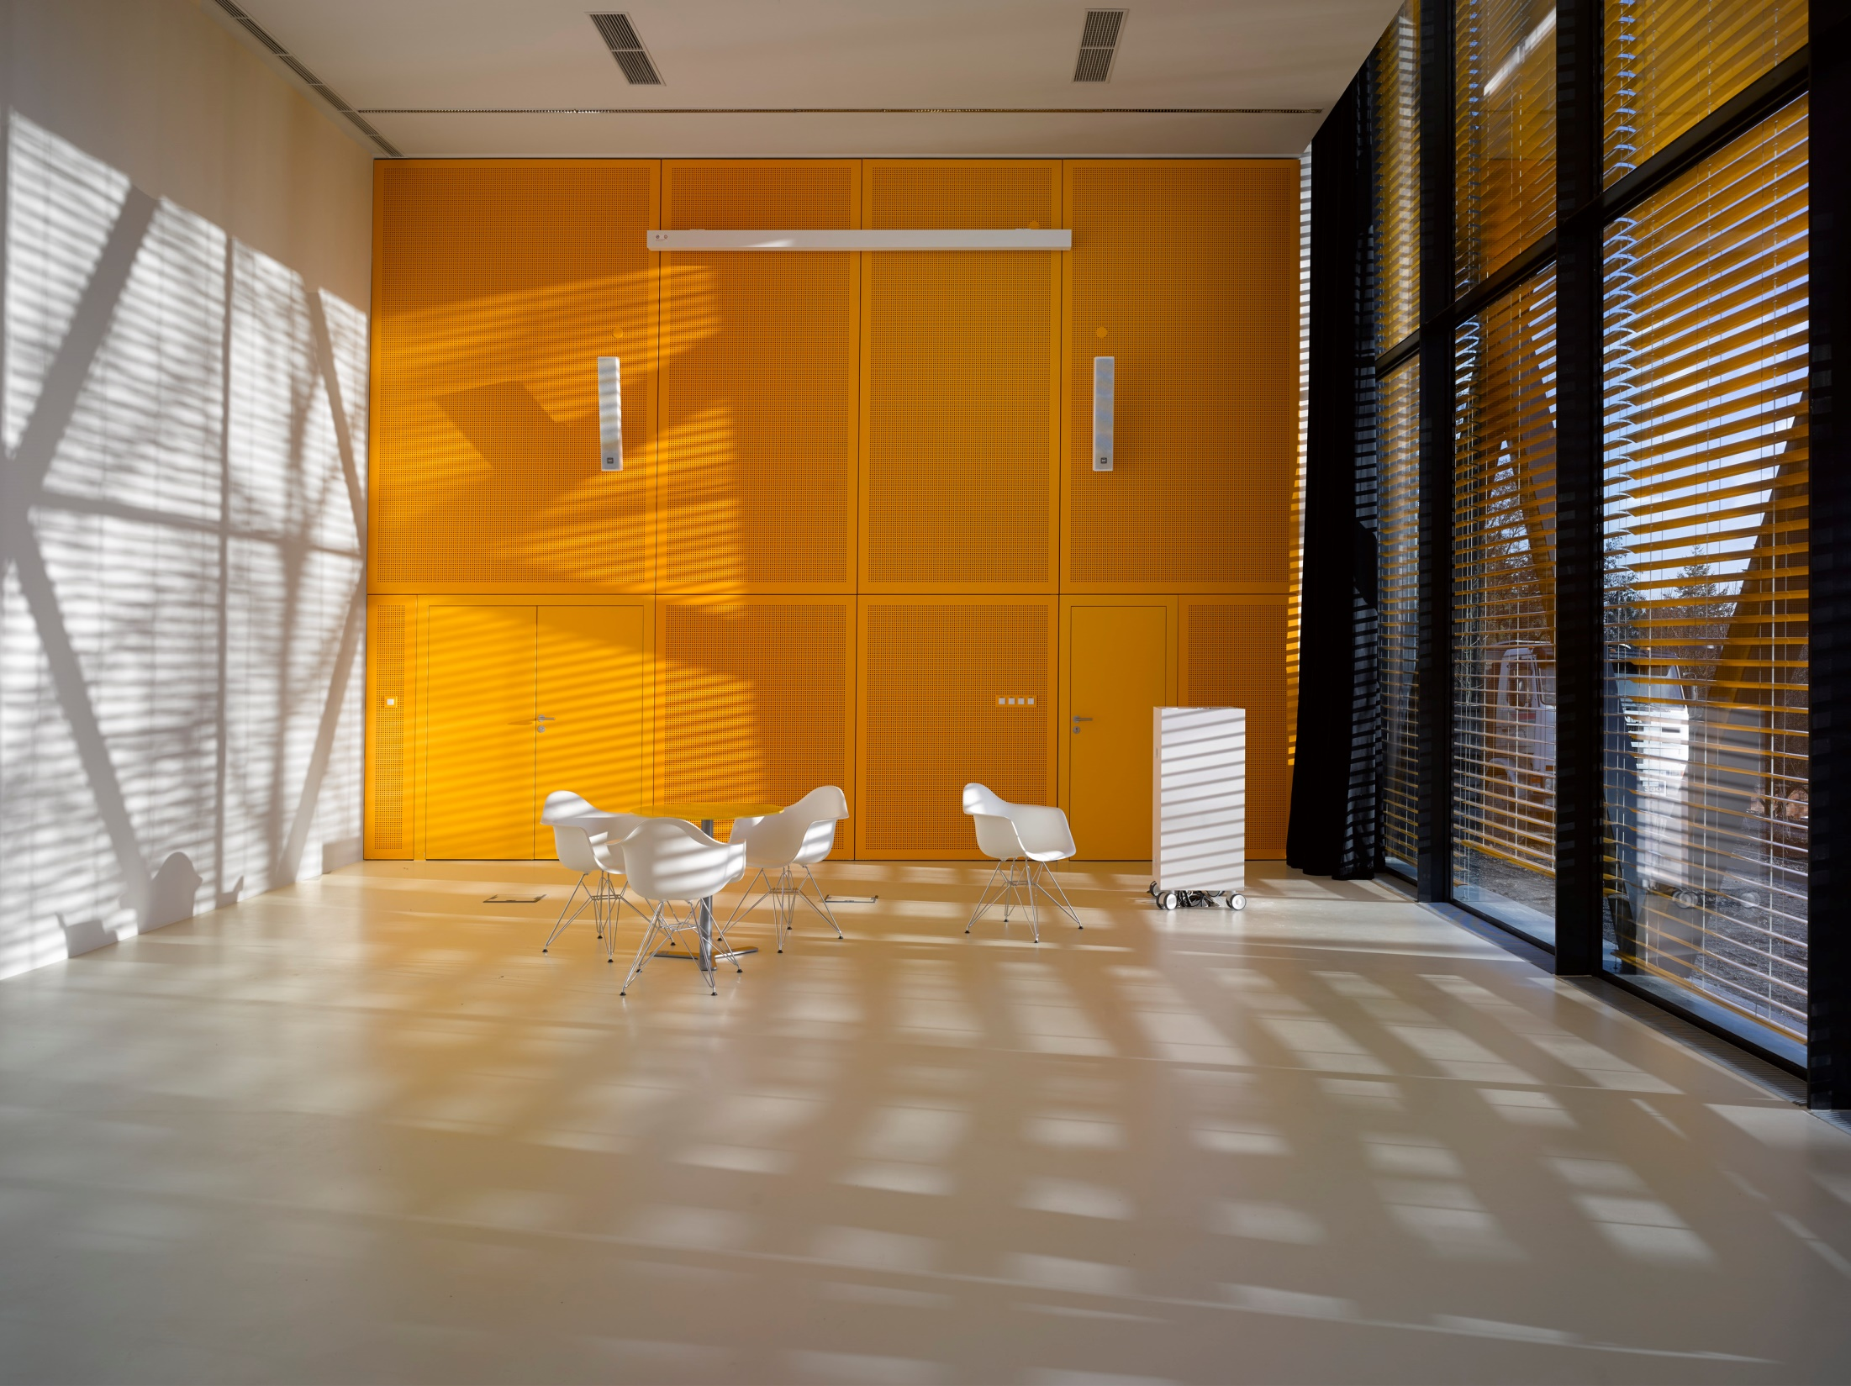

Slide 9
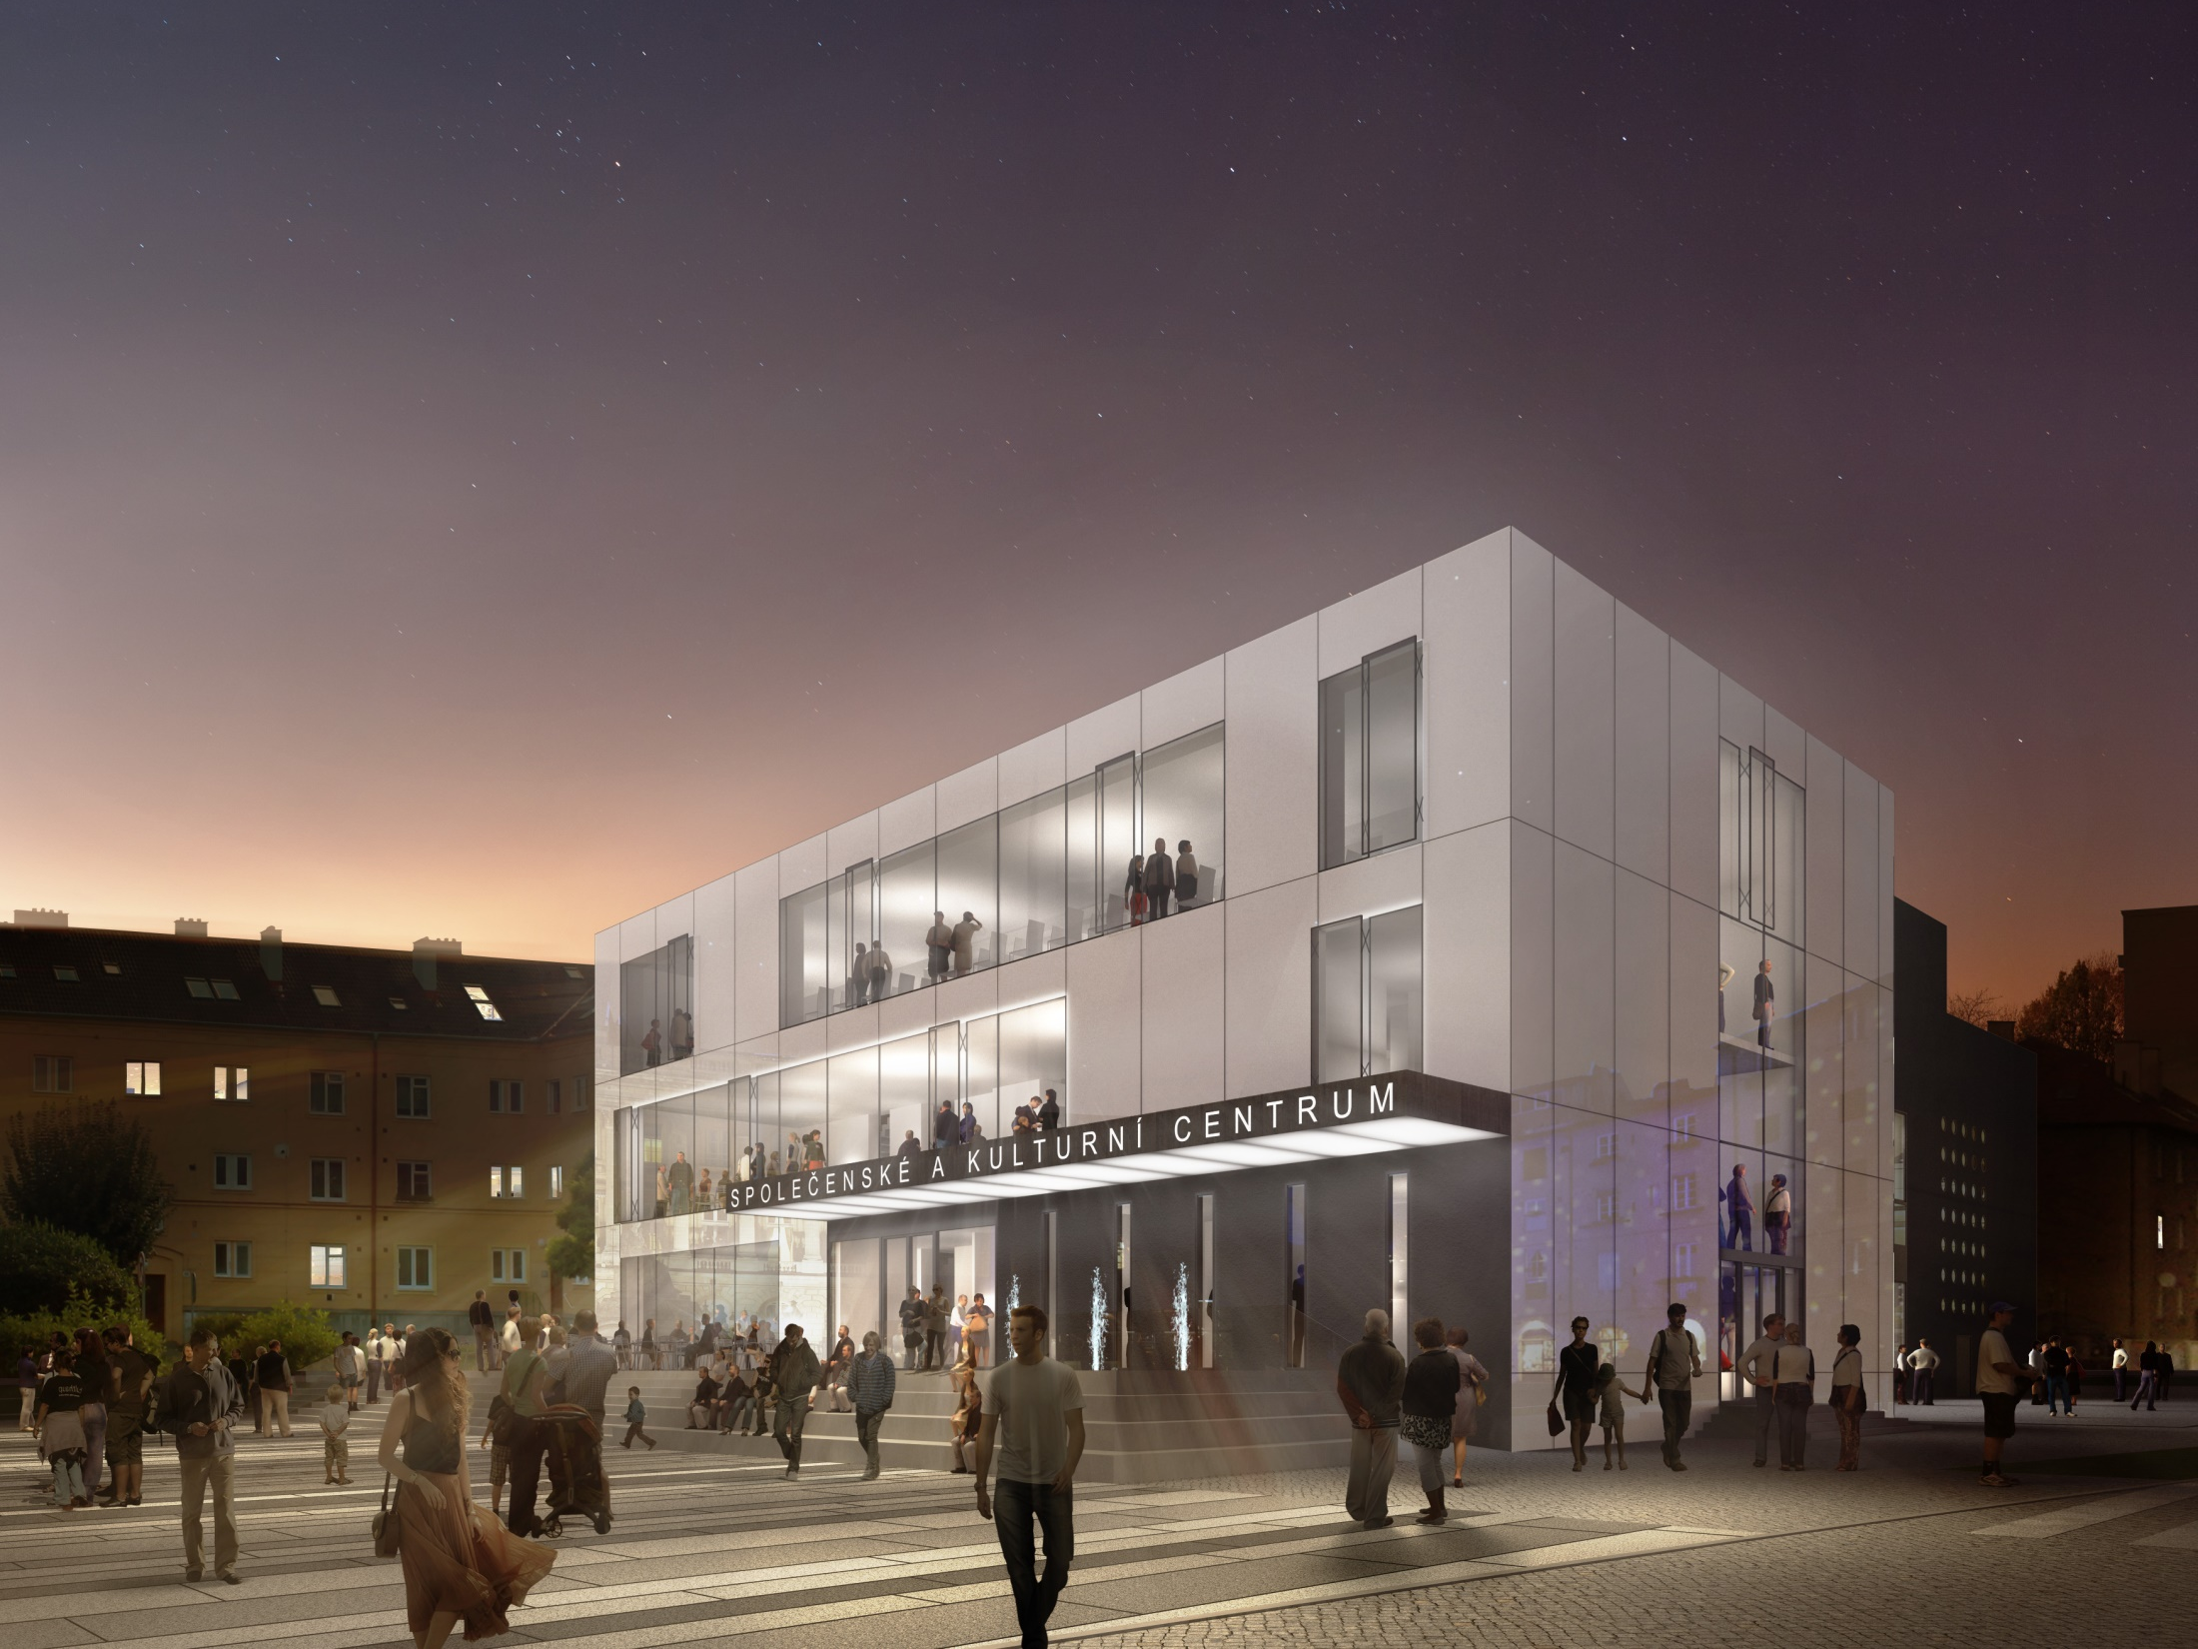

Slide 10
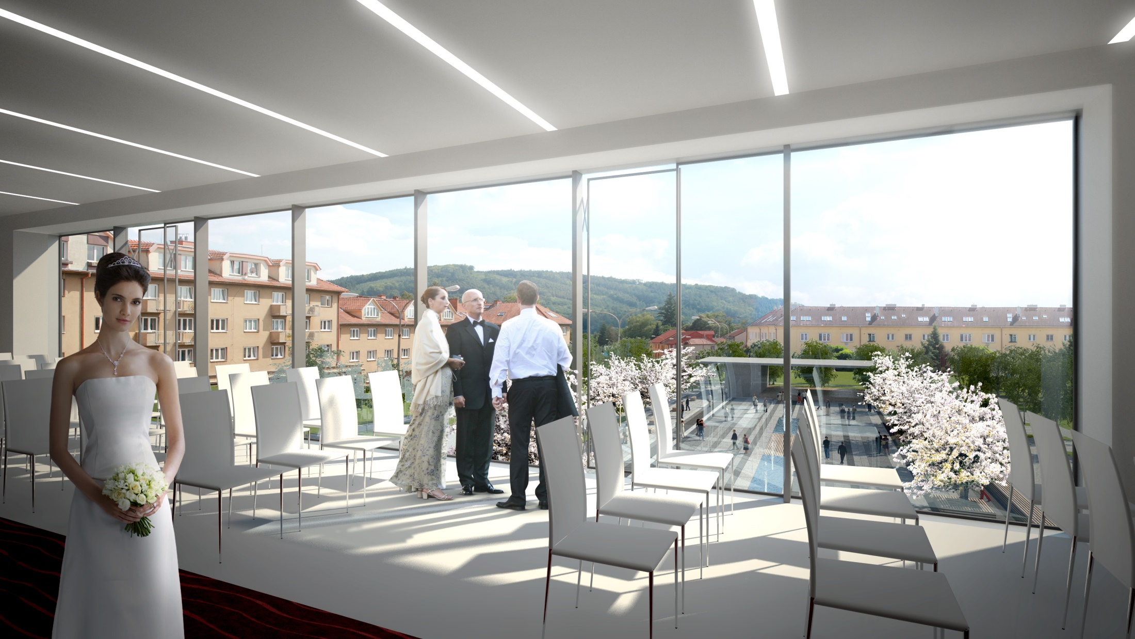

Slide 11
veřejné prostranství

Slide 12
stávající stav
vydán souhlas s odstraněním stávajícího kina

Slide 13
nástupní předprostor / zeleň, posezení, vodní prvek
park / nové stromy, venkovní scéna, herní prvky

Slide 14
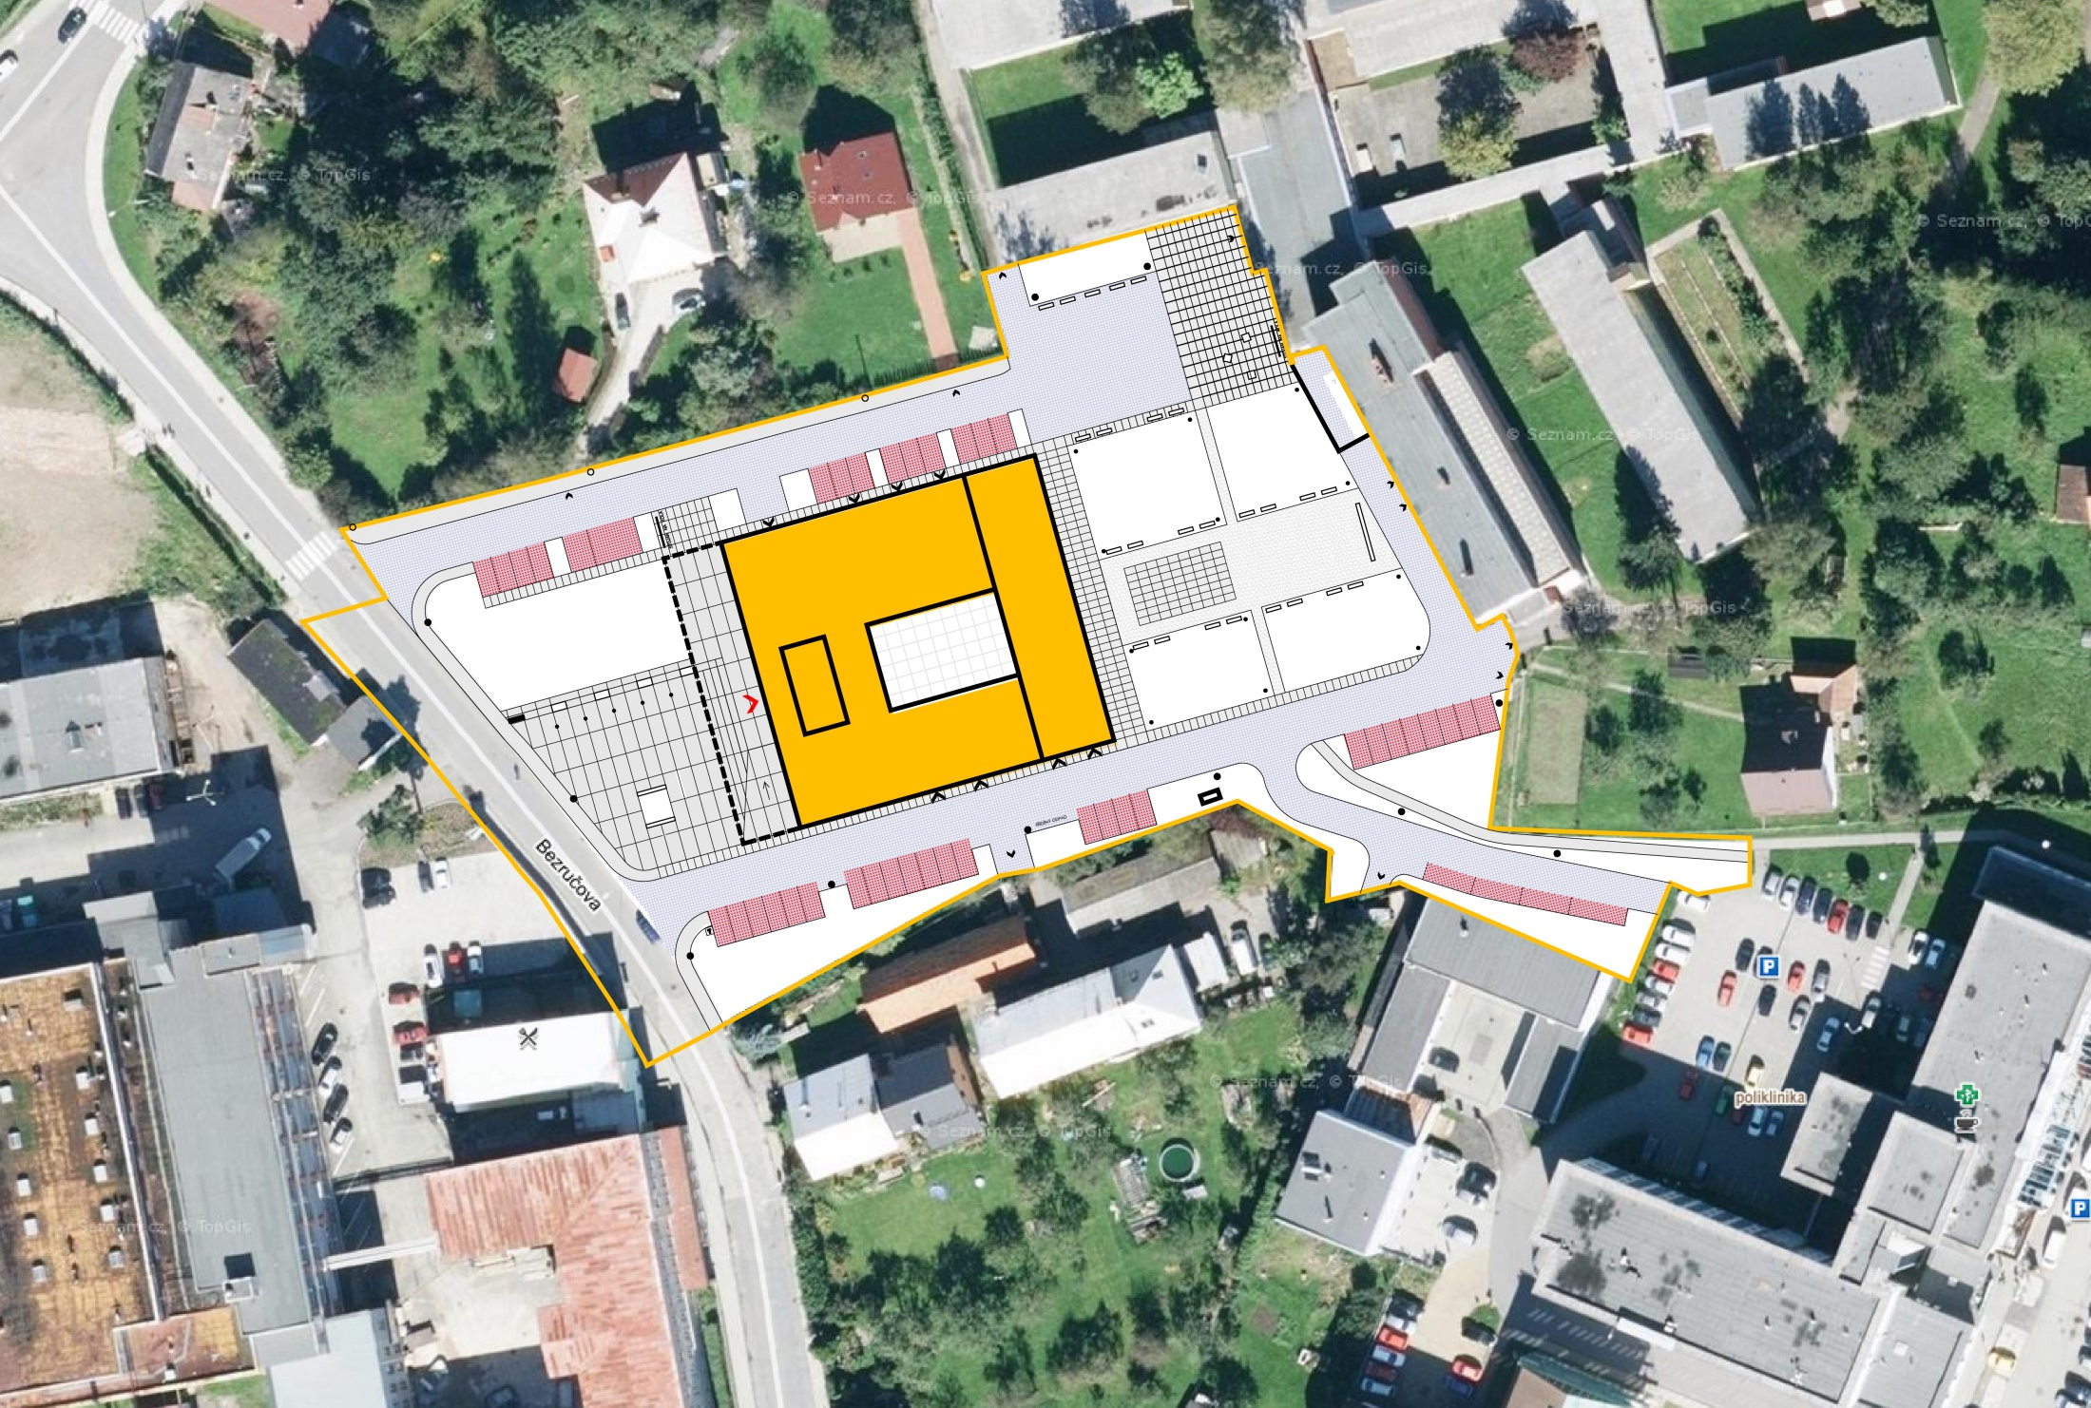
45 parkovacích stání
propojení s parkovištěm za poliklinikou

Slide 15
projednáno připojení se správci sítí
ekologie / tepelná čerpadla, využití dešťové vody

Slide 16
kulturní centrum

Slide 17
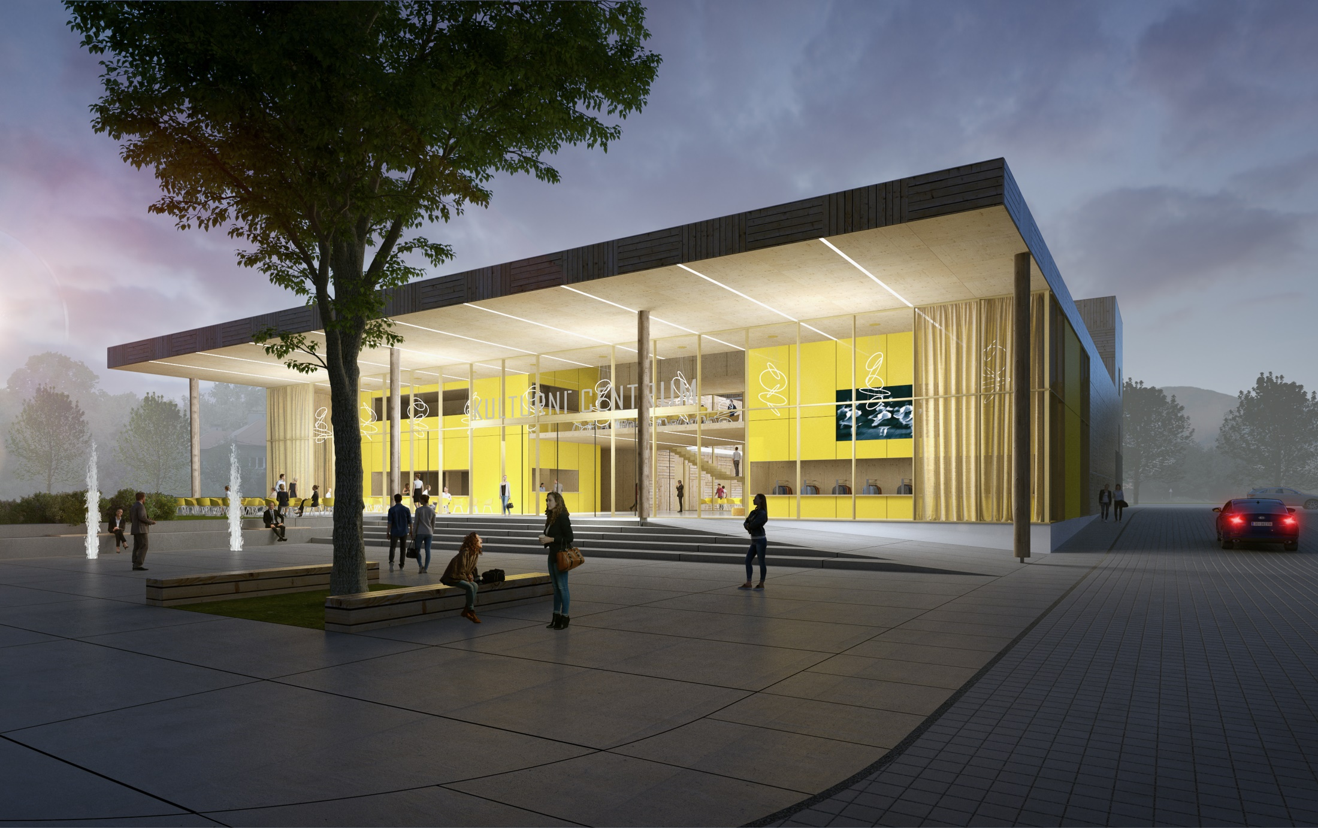
zpracována a projednána dokumentace k územnímu řízení
projekt pro stavební povolení před dokončením

Slide 18
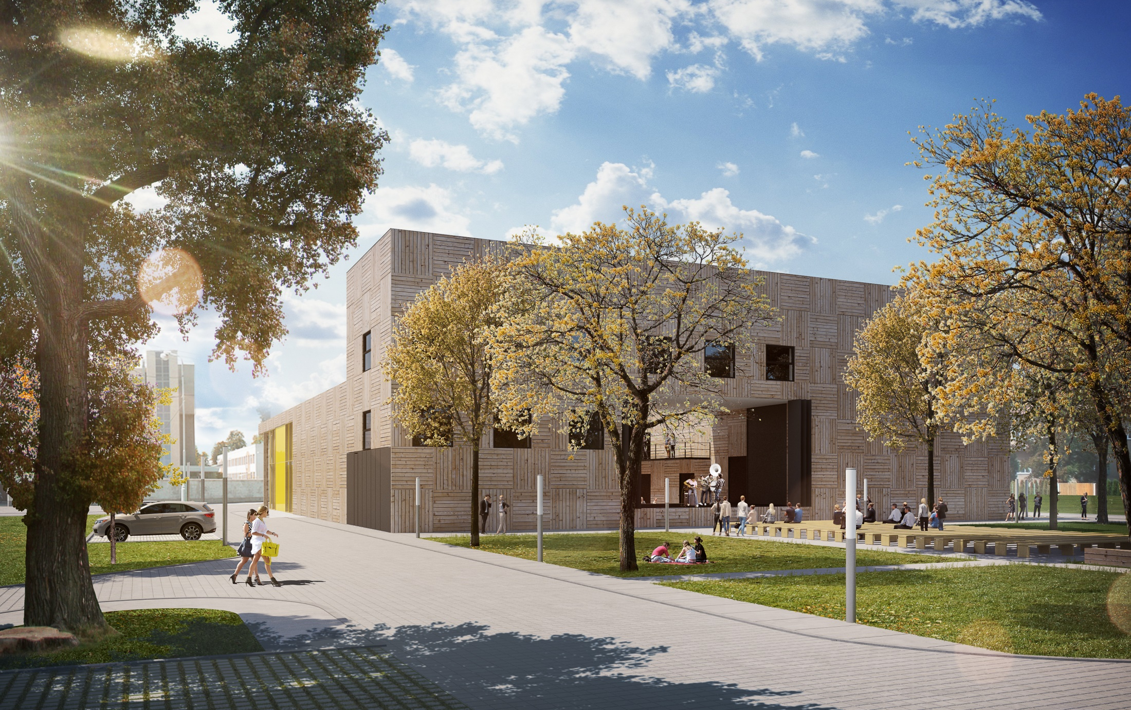
dřevostavba / regionální tradice, rychlá výstavba
pasivní energetický standard / čerpání státních dotací

Slide 19
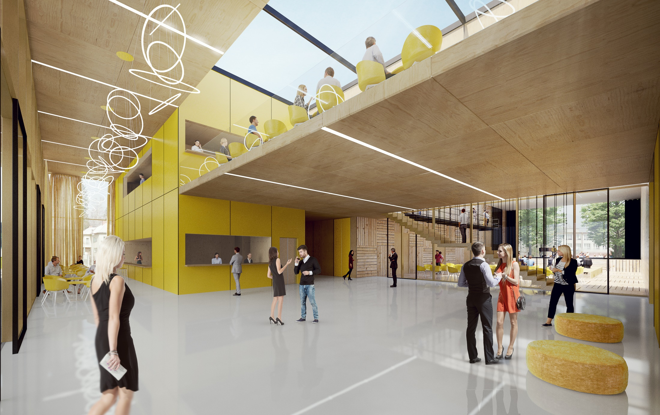
dvoupodlažní foyer / kavárna, bufet, salonek
venkovní atrium / letní scéna

Slide 20
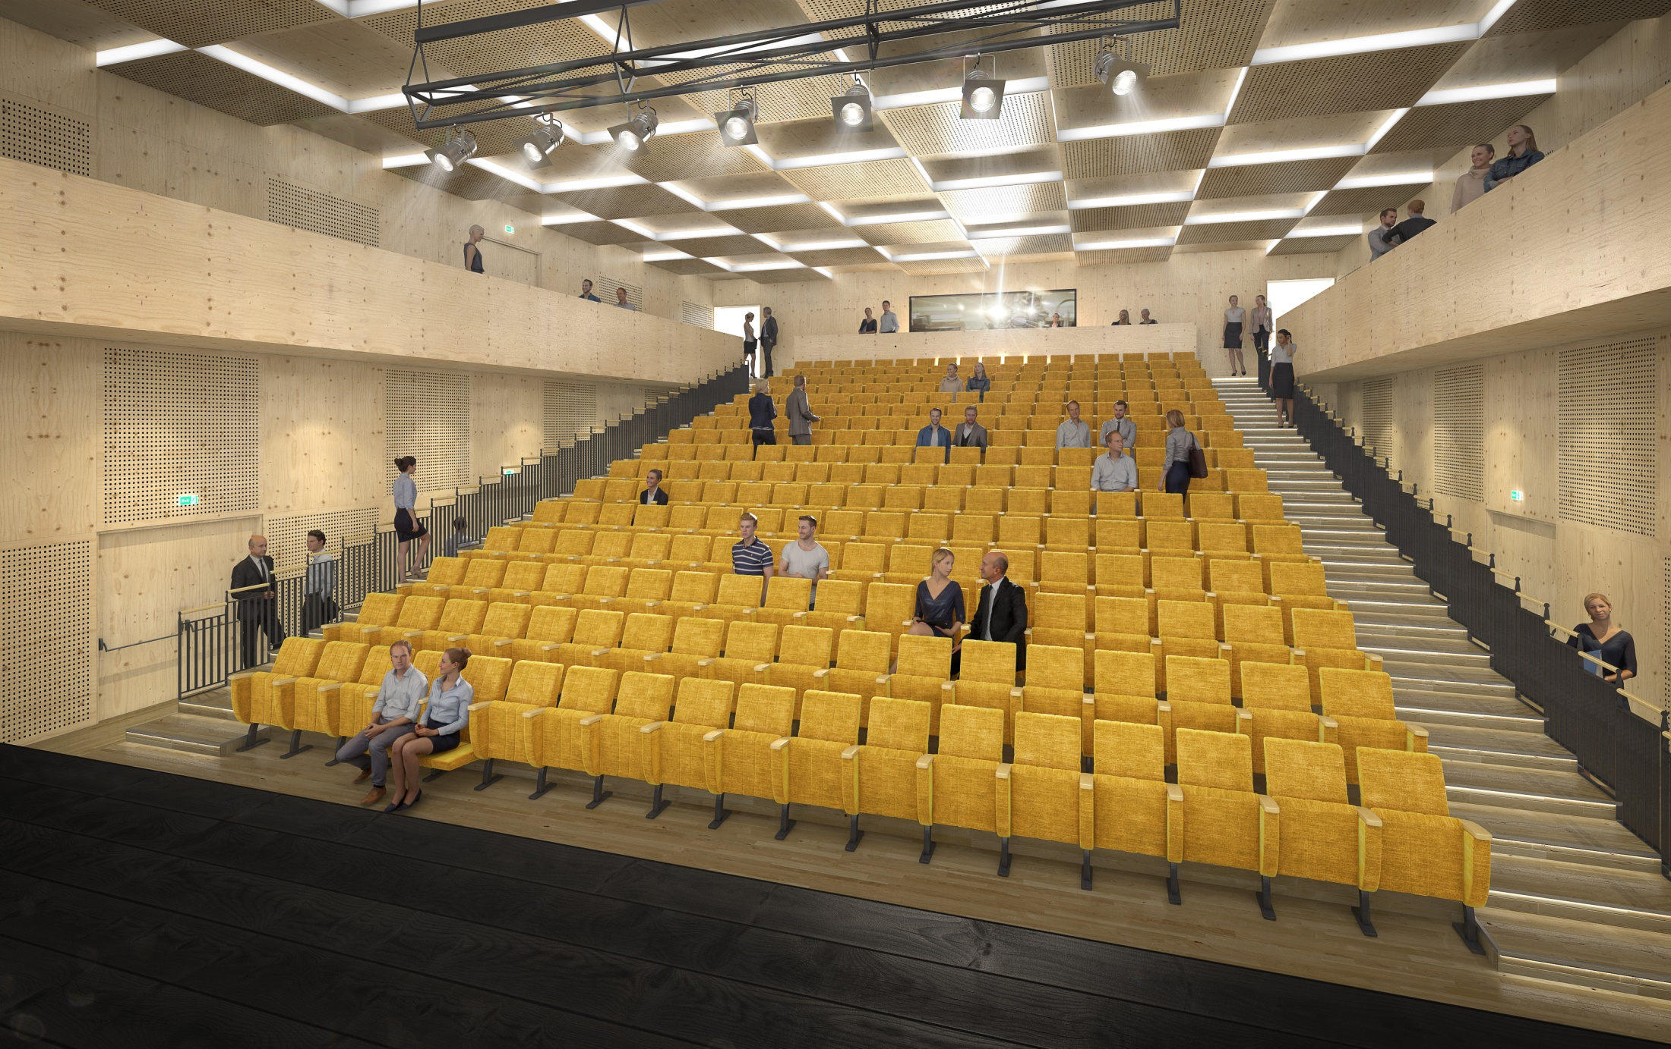
velký sál - variabilita / mobilní hlediště
divadelní upořádání hlediště se stupni

Slide 21
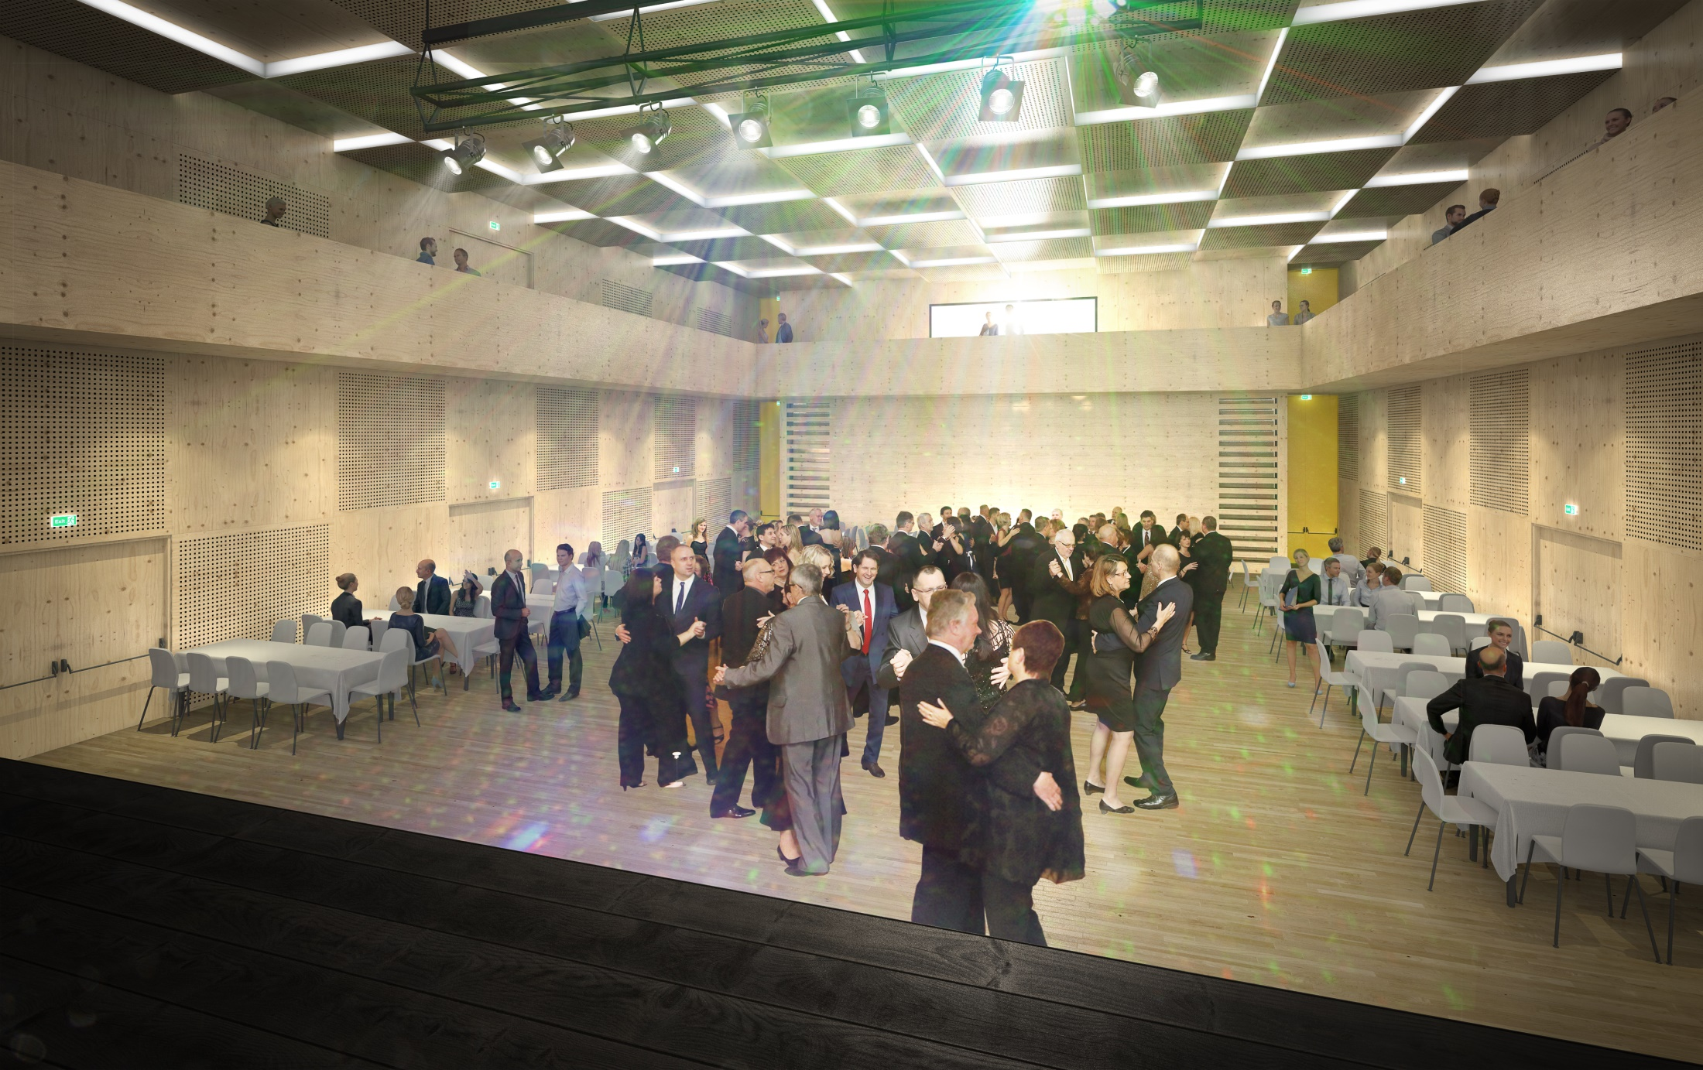
plesové uspořádání sálu s rovnou podlahou

Slide 22
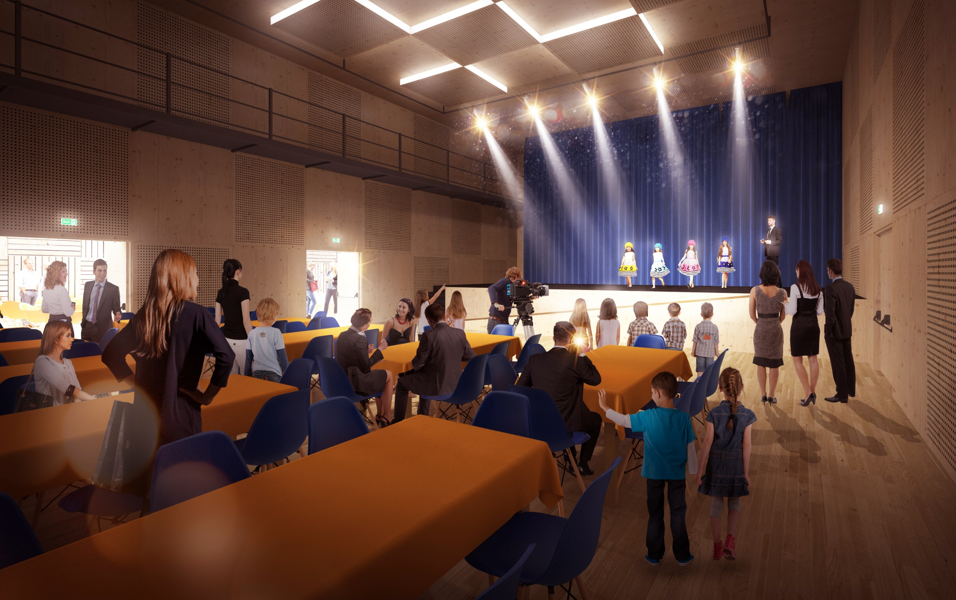
malý sál / kinosál
variabilita / mobilní hlediště

Slide 23
kapacity sálů

Slide 24
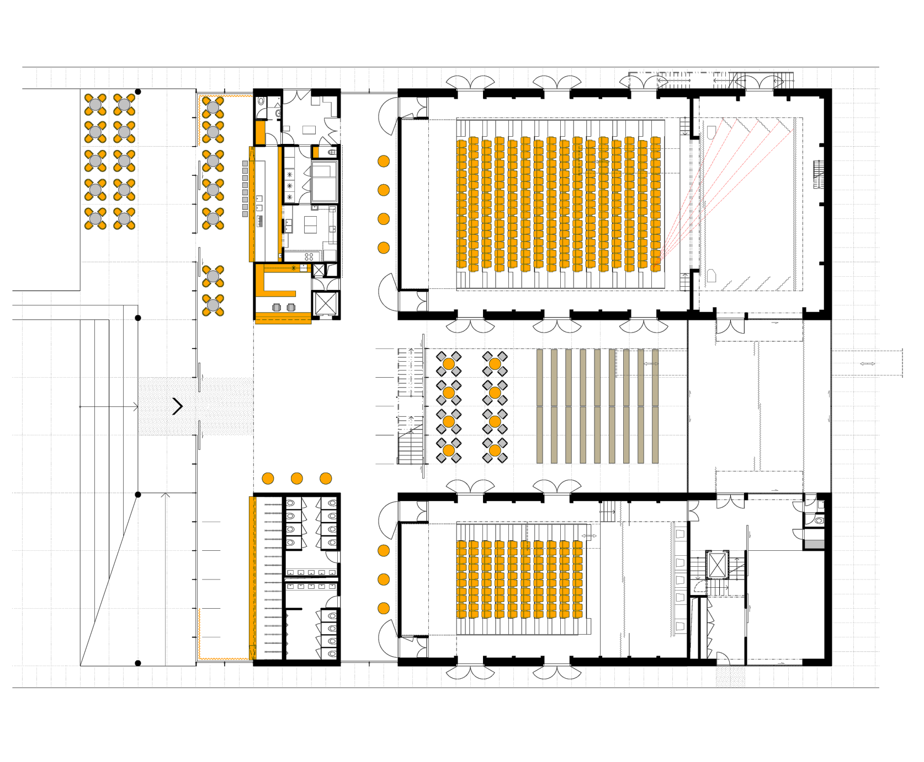
1.NP - divadelní uspořádání
velký sál / 280
malý sál / 100

Slide 25
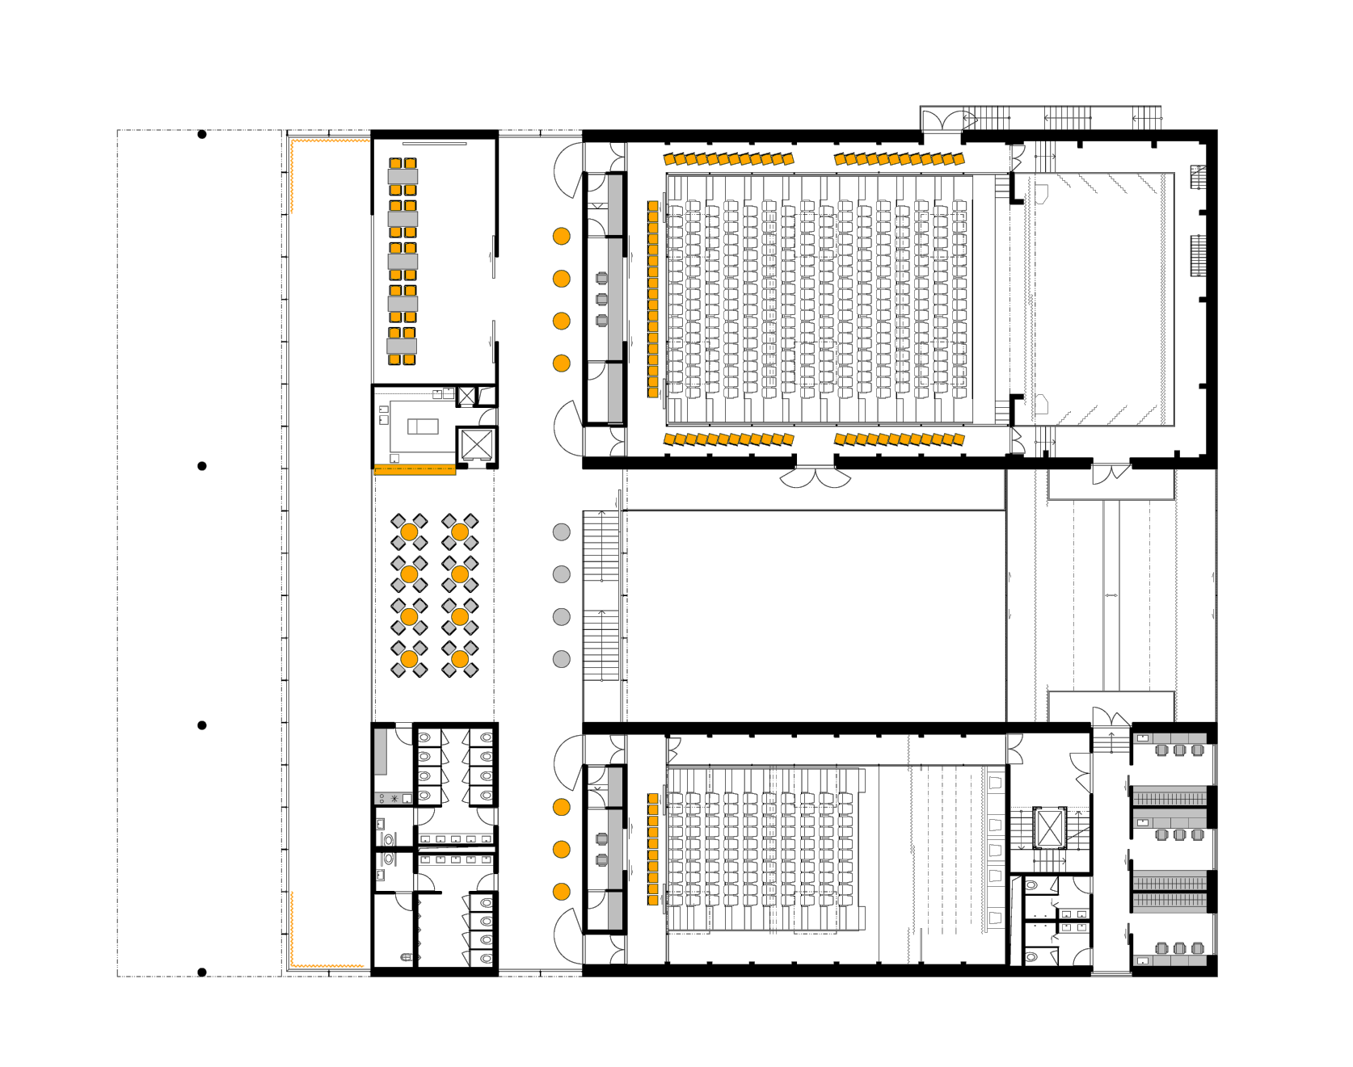
2.NP - divadelní uspořádání
velký sál / 66
malý sál / 10

Slide 26
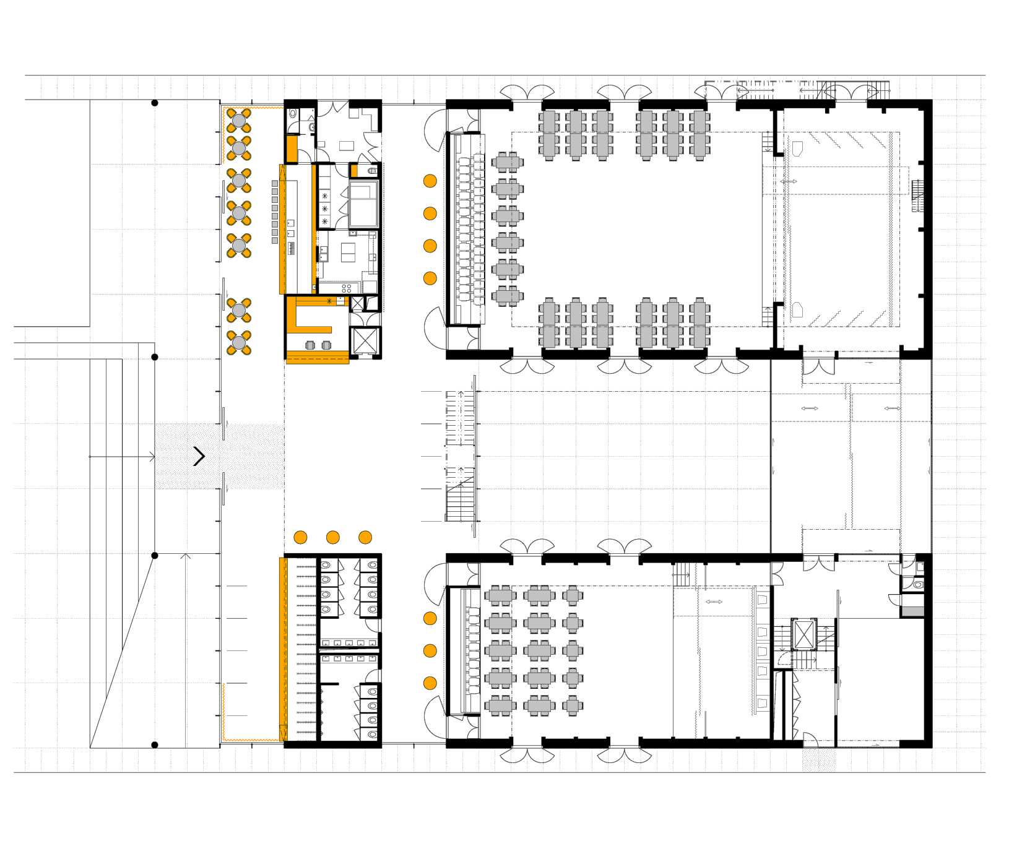
1.NP - plesové uspořádání
celkem míst k sezení / 388

Slide 27
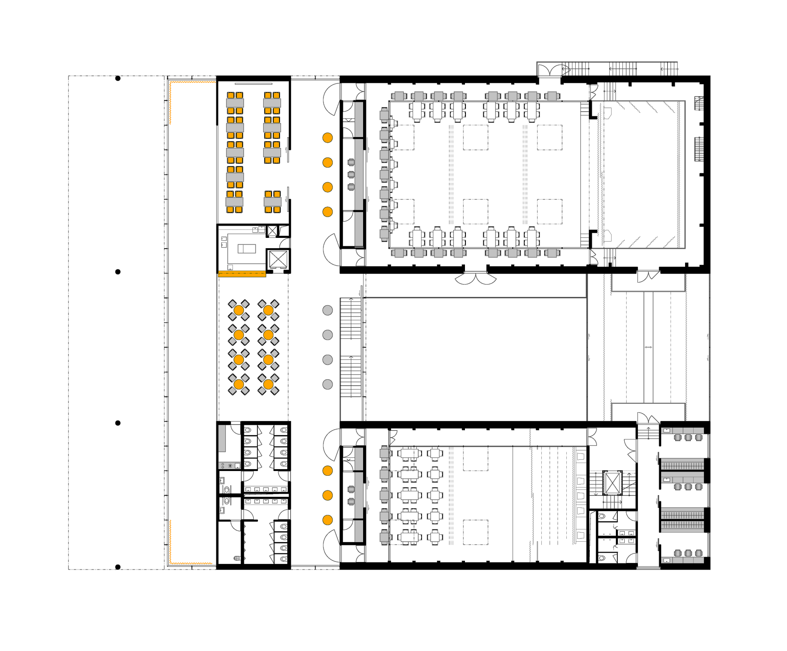
2.NP - plesové uspořádání
celkem míst k sezení / 388

Slide 28
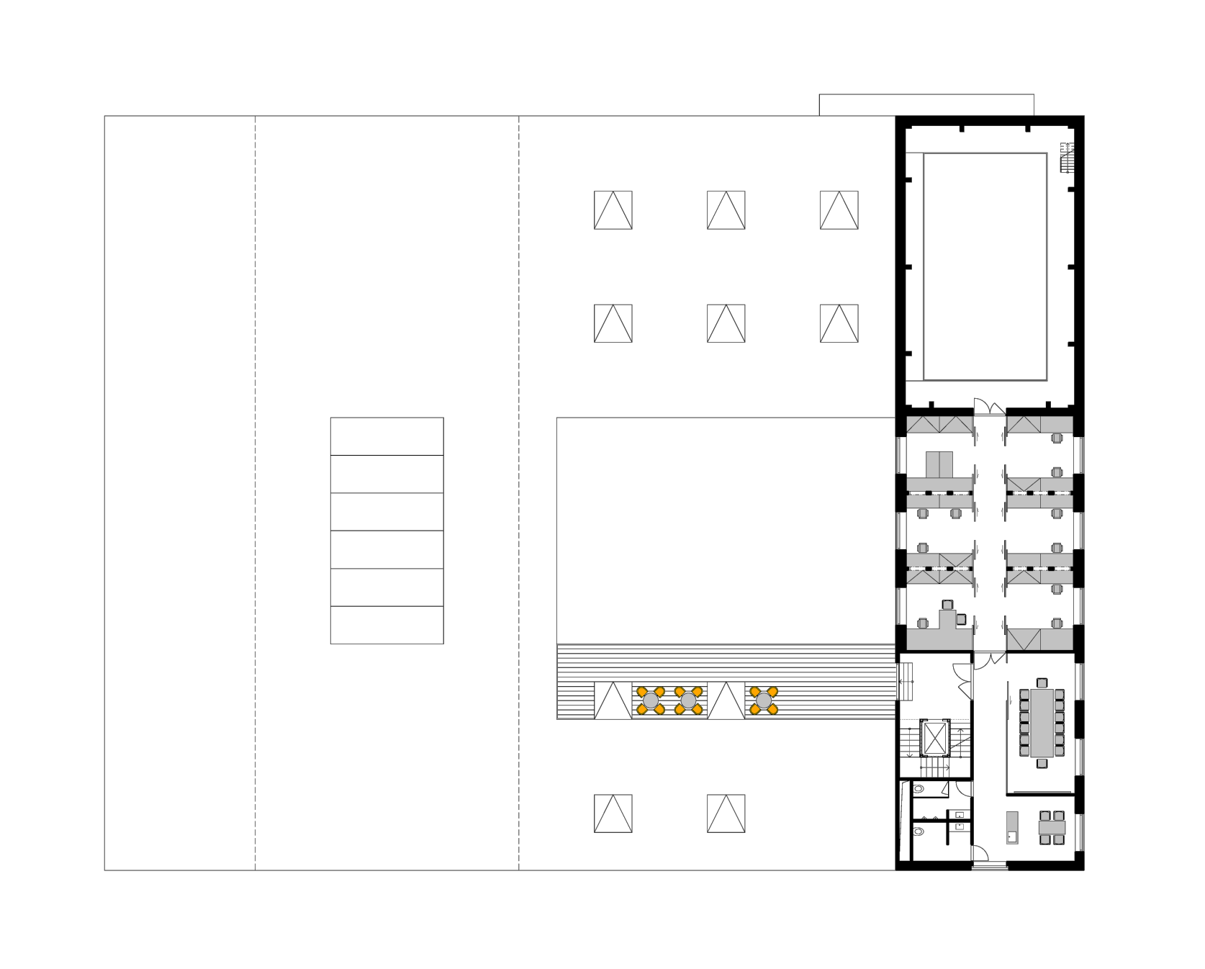
3.NP - kancelářské zázemí

Slide 29
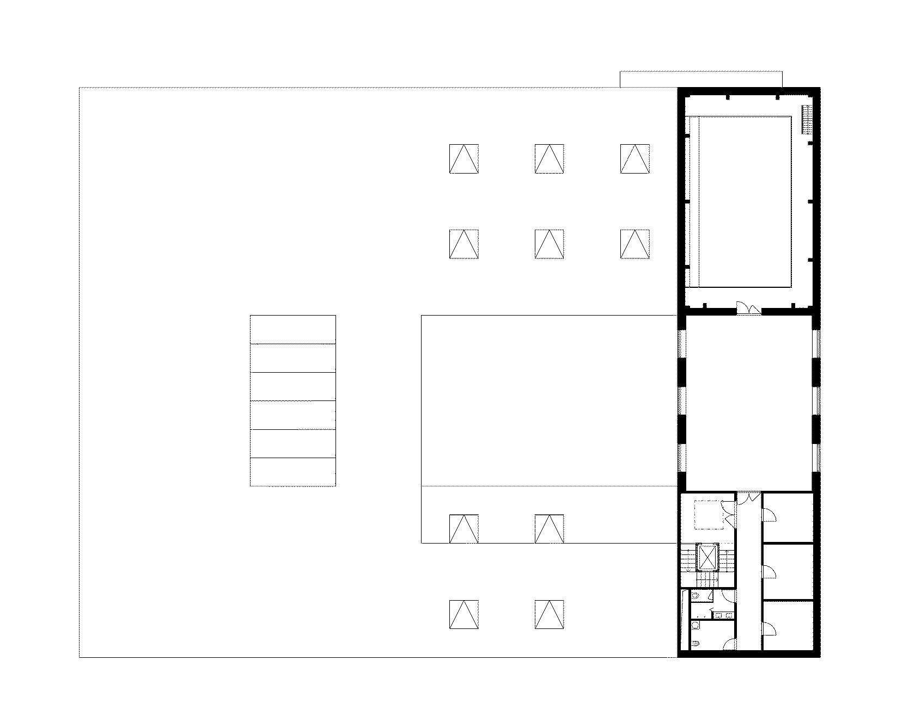
4.NP - technické zázemí

Slide 30
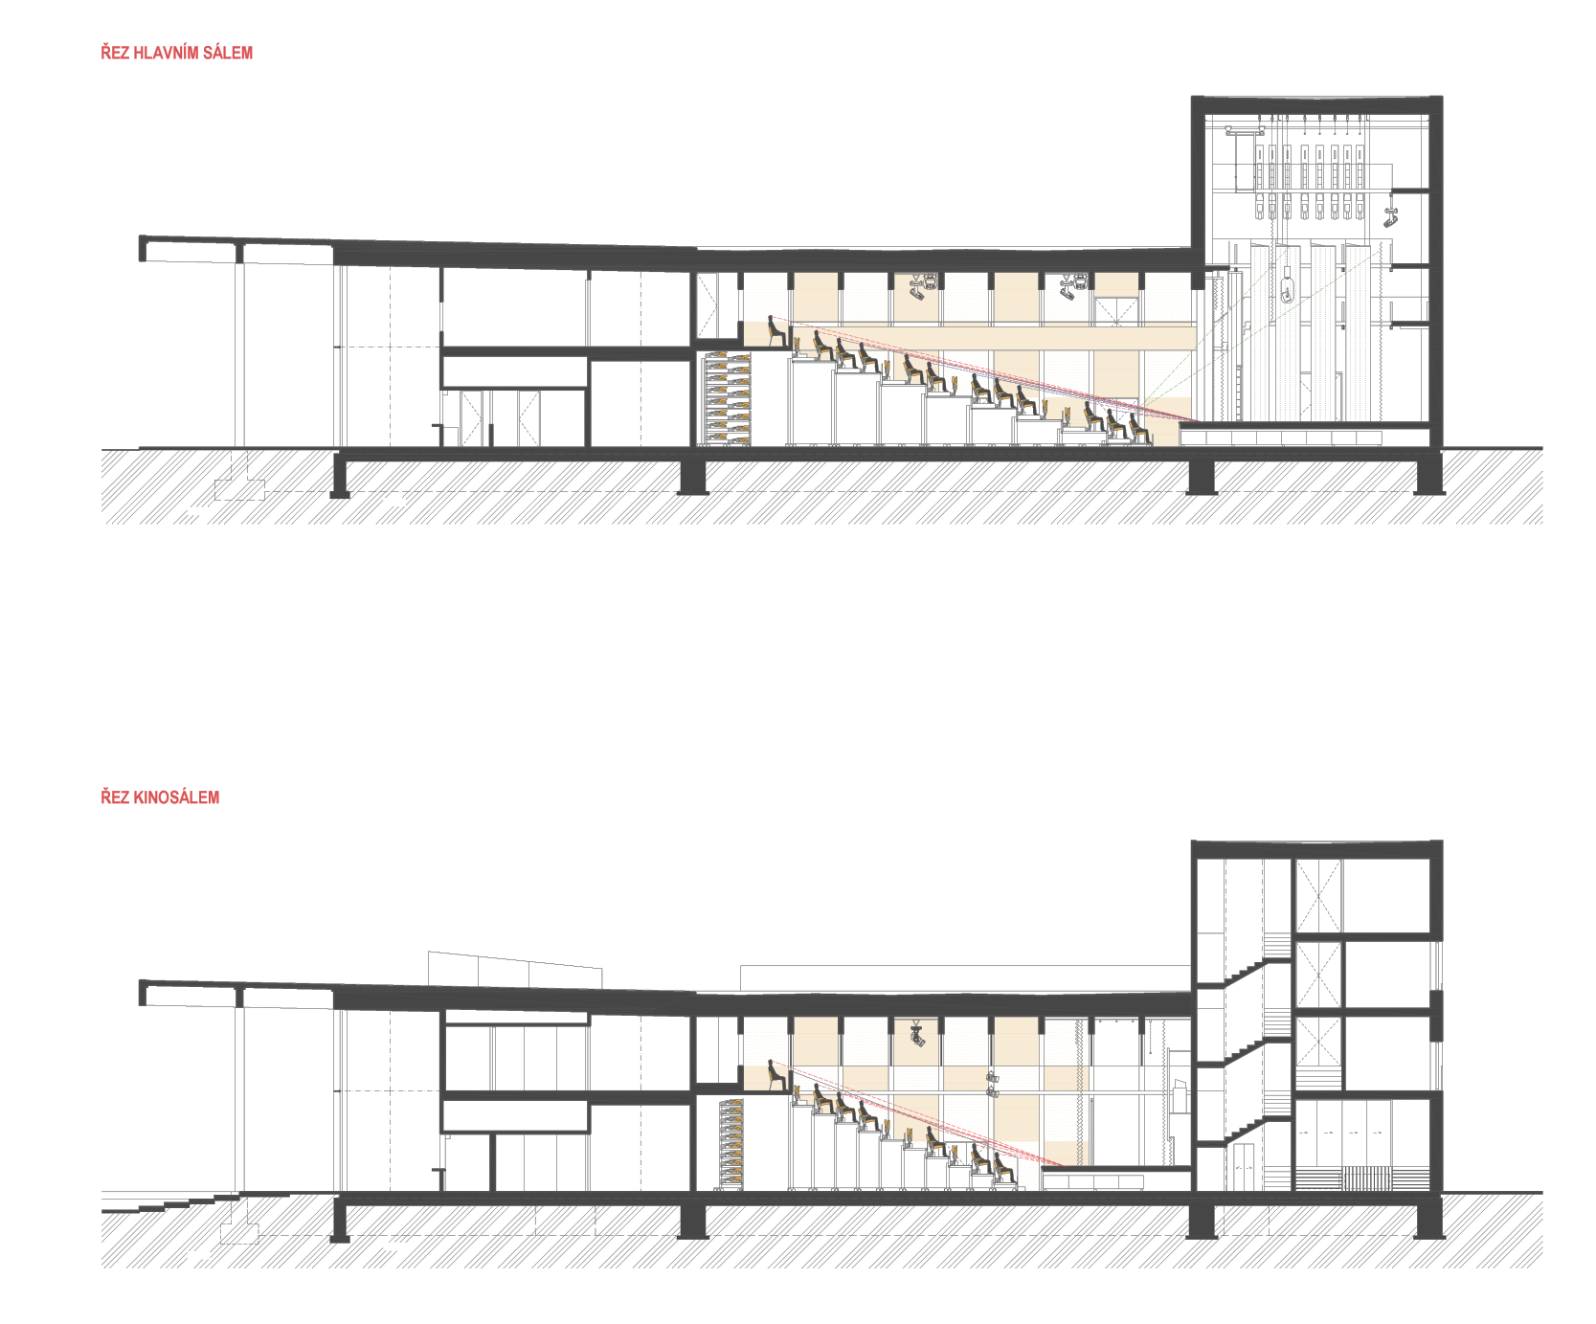
řezy sály

Slide 31
Děkujeme za pozornost.

